Slide 1
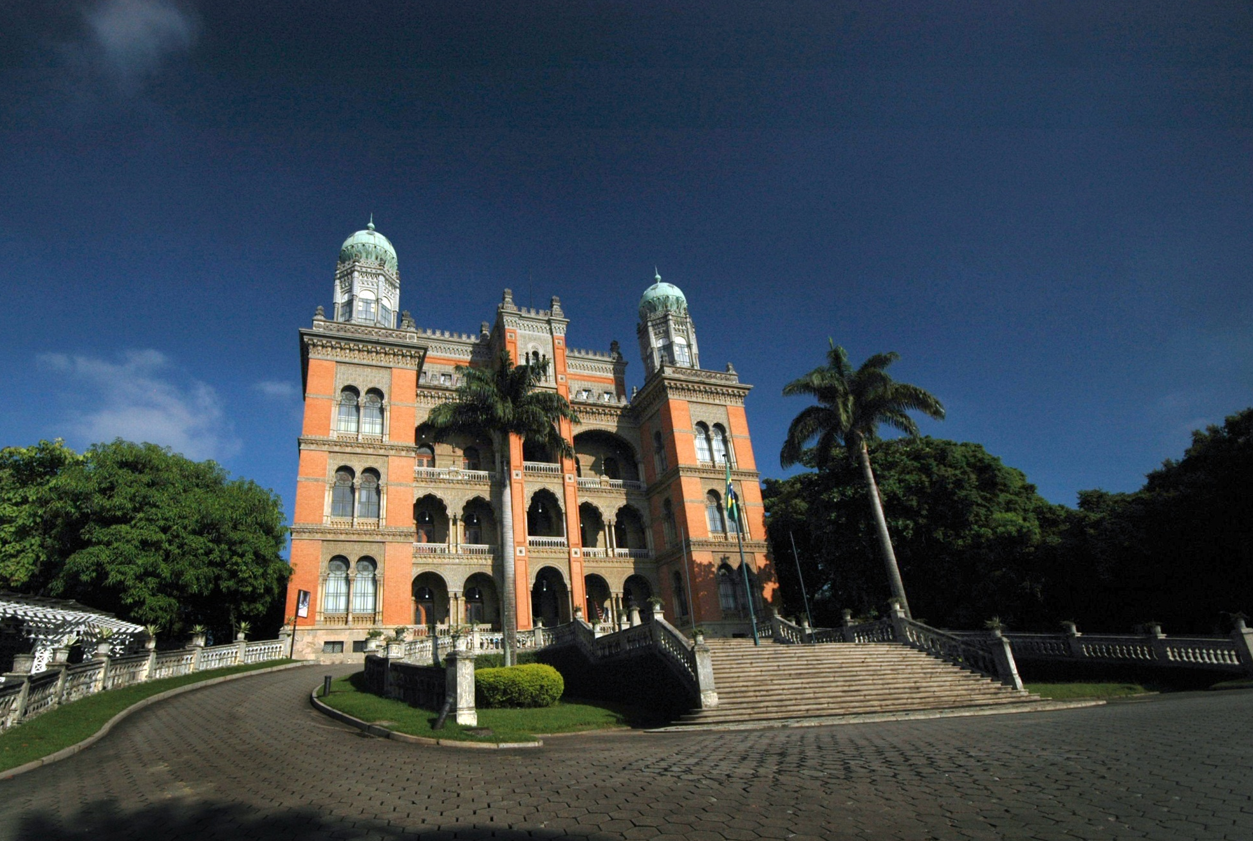
Rede de Oncologia – Bio-Manguinhos
Patrícia Neves, PhD
Laboratório de Tecnologia Imunológica/ VDTEC
Aline Oliveira, PhD
Gerente do Programa de Biofármacos/ VDTEC
maio, 2016

Slide 2

BIO-MANGUINHOS

Slide 3

^{MISSÃO}
Contribuir para a melhoria dos padrões da saúde pública brasileira, por meio de inovação, desenvolvimento tecnológico, produção de imunobiológicos e prestação de serviços para atender prioritariamente às demandas de saúde do país.
^{VISÃO}
Ser a base tecnológica do Estado Brasileiro para as políticas do setor, e protagonizar a oferta de produtos e serviços de interesse epidemiológico, biomédico e sanitário.

Slide 4
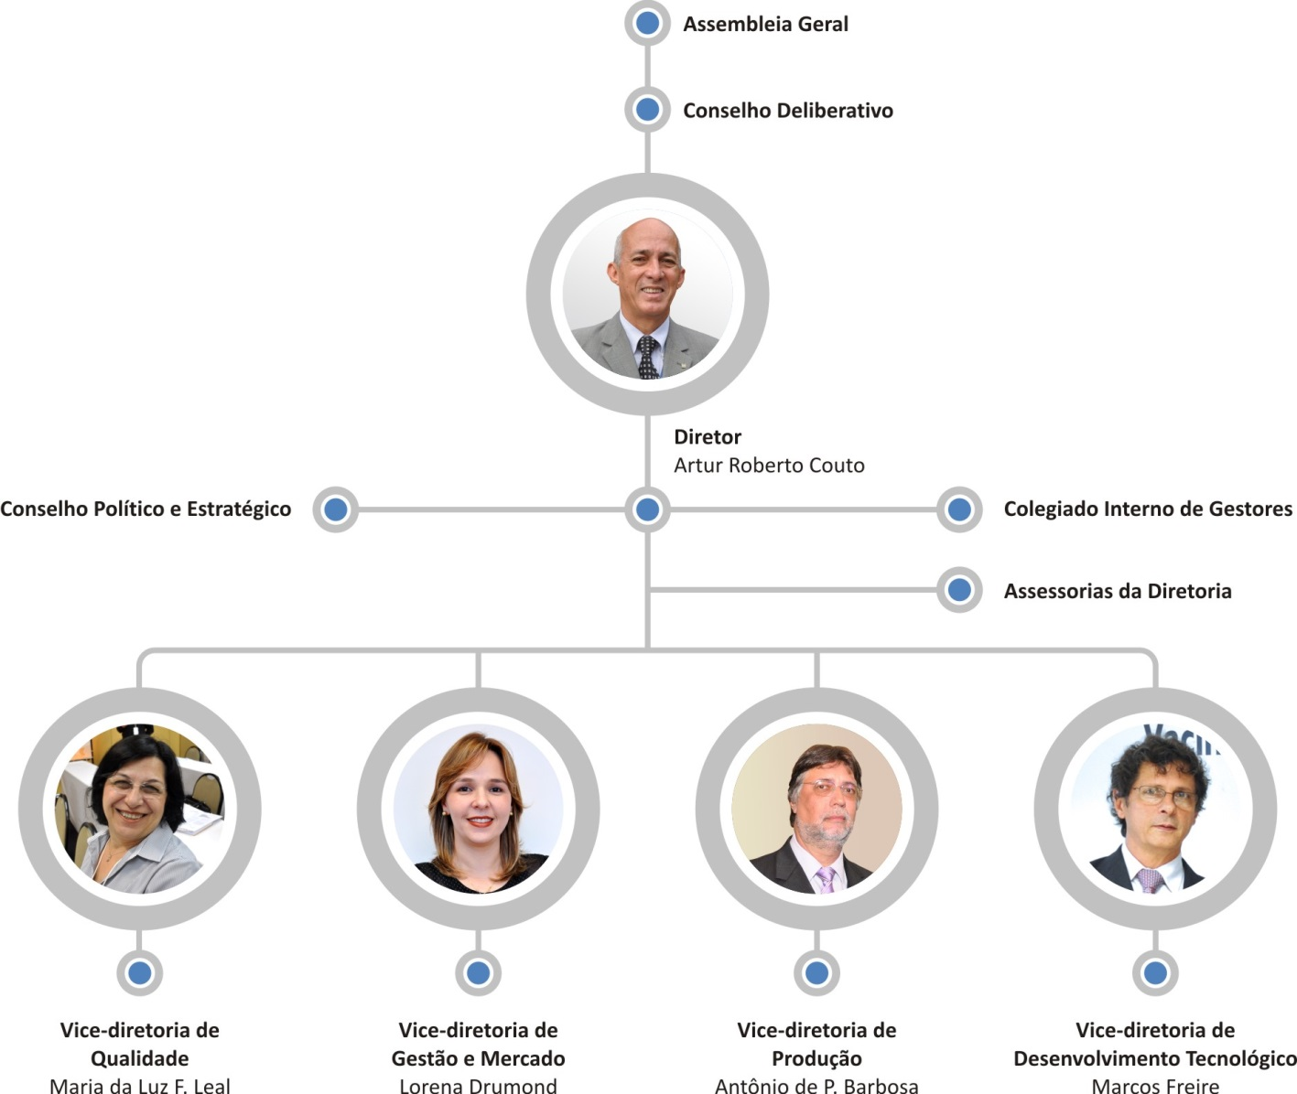
^{Organograma | Bio-Manguinhos}

Slide 5
^{Organograma | Bio-Manguinhos}
^{Laboratórios}
^{LAMAM}
^{LATAM}
^{LATIM}
^{LATER}
^{LATEB}
^{LATEV}
^{LATED}
^{Programas}
^{Vacinas}
^{Biofármacos}
^{Reativos}
^{Projetos DT}

Slide 6
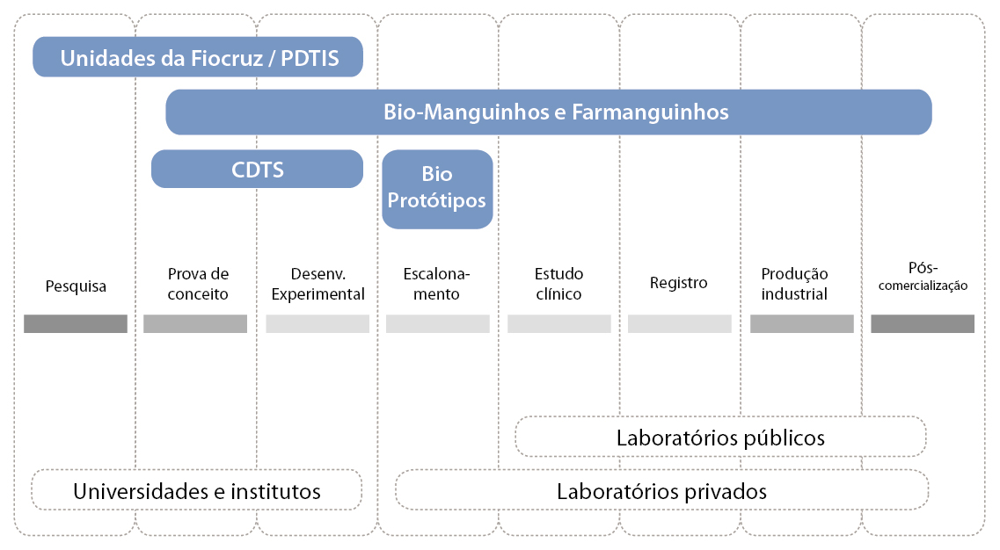
Inovação na Fiocruz e o Sistema de Ciência e Tecnologia em Saúde
Unidades da FIOCRUZ

Slide 7
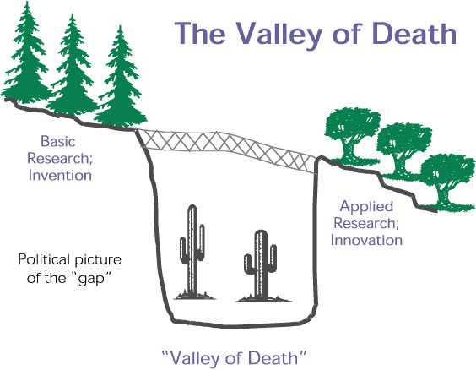
O desafio da inovação

Slide 8
O ciclo da inovação
2013

Slide 9
Ciclo da Inovação2013 | Bio-Manguinhos
Bases e pilares da Inovação
Total-114

Slide 10
Ciclo da Inovação2013 | Bio-Manguinhos
Total-114

Slide 11
Ciclo da Inovação2013 | Bio-Manguinhos
1 fase: Palestras
2 fase: Oficinas
3 fase: benchmarking
4 fase: Desdobramentos das oficinas
Total-114
Notes:
Este ciclo teve desdobramentos em diversos temas, como prospecção, gestão de portfólio de projetos e formação de redes.

Slide 12
Ciclo da Inovação2013 | Bio-Manguinhos
Rotas para a Vanguarda
O processo inovador que contribuiu para criar no Brasil instituições que atingiram a excelência e a vanguarda mundial em termos de inovação.
ECENTEX - Espaço Centro e Redes de Excelência
COPPE/UFRJ
Missão: criar meios e condições para apoiar a multiplicação de Centros e Redes de Excelência no âmbito das instituições patrocinadoras e incentivar e apoiar empresas, instituições, universidades (nacionais e estrangeiras) e órgãos governamentais, para que constituam Centros e Redes de Excelência em temáticas de seus interesses.
Total-114

Slide 13
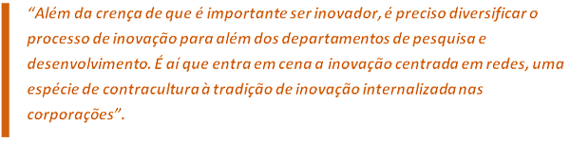
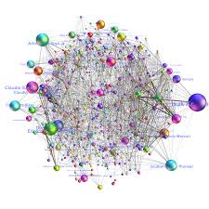
Redes de colaboração e a inovação
Livro “ O cérebro global: Como inovar em um mundo conectado por redes”- Satish Nambisan e Mohanbir Sawhney

Slide 14
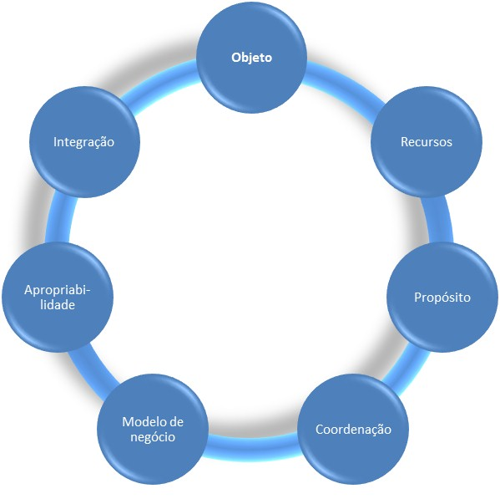
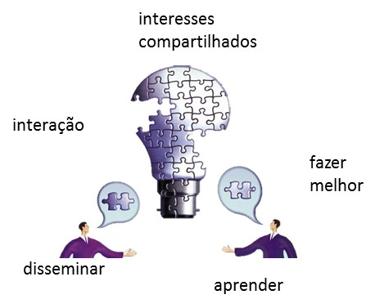

Redes de Colaboração e Comunidades de Prática
Comunidades de prática
Redes de colaboração
Notes:
Um dos desdobramentos do ciclo da inovação foi a criação da Comunidade de Práticas de Redes em Oncologia. Mas como e por que foi proposta uma Comunidade de Prática com o tema “Redes de Colaboração em Oncológicos”? A primeira ideia era fazer um piloto sobre rede de colaboração. Como uma etapa anterior a formação de uma rede é fazer um mapeamento de quem é quem, juntou-se a ideia de um piloto sobre redes e comunidades de práticas. Mas era preciso um tema concreto e que já houvesse alguma iniciativa em âmbito institucional. Então se propôs trabalhar com um foco bem específico: oncológicos.

Slide 15
^{Comunidade de Práticas- CoP}
Iniciativa de Gestão do Conhecimento- Grupos de pessoas que compartilham interesse ou paixão por alguma coisa que fazem e aprendem como fazer melhor à medida que interagem regularmente.
Em Bio-Manguinhos, as CoPs são grupos independentes, formados fora da estrutura hierárquica da instituição, mas que tem uma conexão dos temas abordados com os objetivos estratégicos da unidade. Os primeiros grupos surgiram em 2013

Slide 16

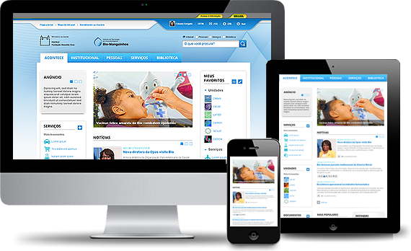
^{Comunidade de Práticas- CoP}
Compartilhamento de experiências
+
Compartilhamento de informações
+
Construção conjunta
Presenciais
Virtuais

Slide 17
Comunidade de Práticas
Redes de Colaboração
em Oncologia

Slide 18
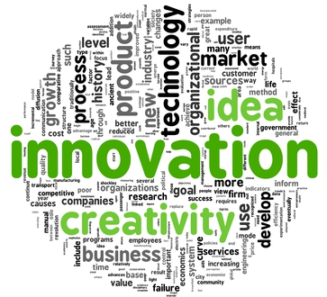
^{CoP- Rede Onco-junho 2014}
Objetivos
    Estruturar uma metodologia para implantação de Redes de Colaboração em Bio-Manguinhos usando como tema piloto Oncológicos ;
    Formação de massa crítica em torno do tema Oncologia, visto que este tema foi considerado estratégico para a unidade.

Slide 19
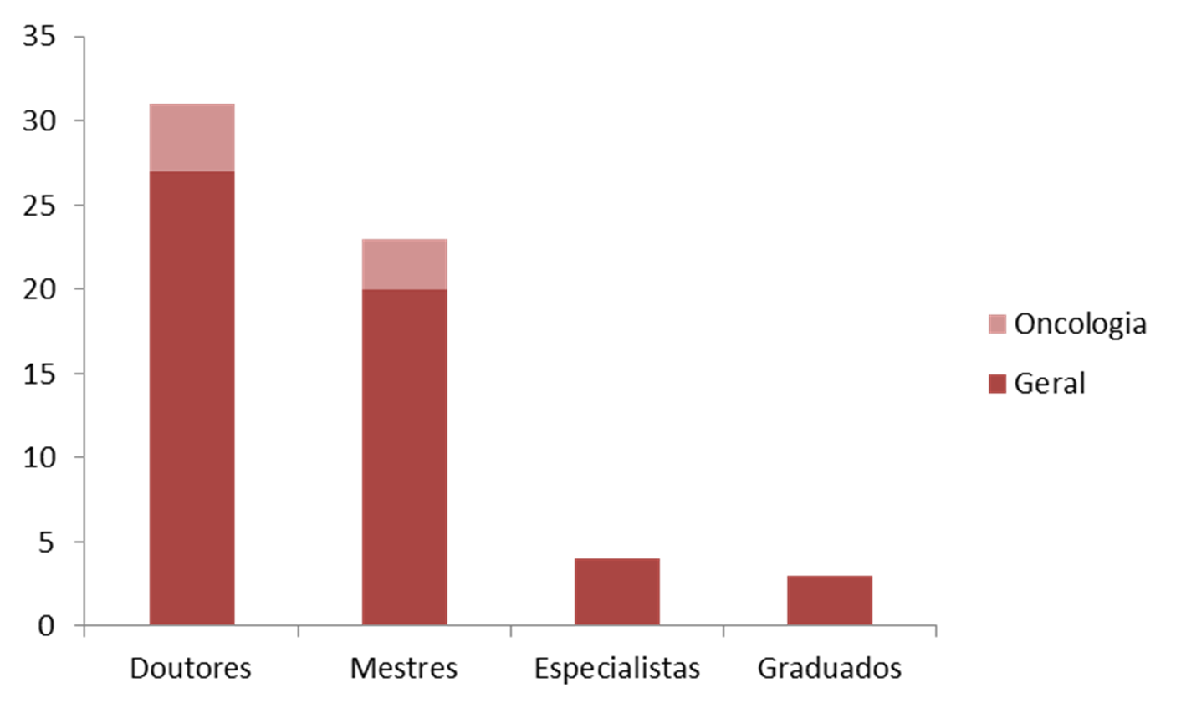
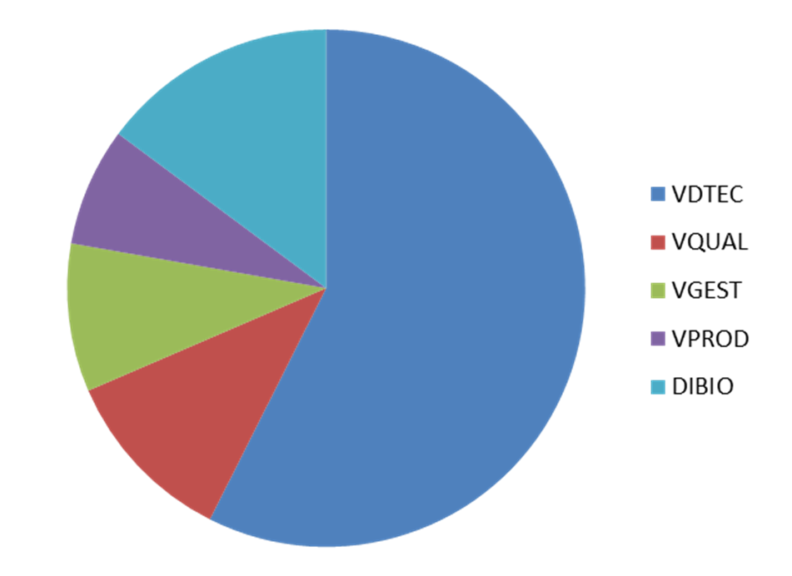
^{CoP- Rede Onco-junho 2014}
Núcleo Central: Patrícia Neves, Aline Oliveira, Ana Paula Ano Bom

Slide 20
^{CoP- Rede Onco-junho 2014}
Os principais temas discutidos desde a criação da CoP Rede Onco foram:
O processo das PDPs e as oportunidades para a inovação;
Produtos Oncológicos produzidos em Plataforma Vegetal;
Novos alvos terapêuticos em câncer;
Realização de palestras e ações nas campanhas de combate ao câncer.

Slide 21
^{CoP- Rede Onco}
Os resultados obtidos neste período foram:
Documento com propostas para melhor aproveitamento das PDPs;
Oferta da disciplina de Oncobiologia para o Mestrado Profissional em Tecnologia em Imunobiológicos;
Estabelecimento e formalização de novas parcerias;
Proposta de realização do Fórum de Redes de Colaboração em Oncologia- Alavancando a Inovação em Bio-Manguinhos.

Slide 22
^{CoP- Rede Onco}
Ações no Mestrado Profissional de Tecnologia em Imunobiológicos.
^{20 alunos}
^{5 teses em Oncologia}
Colaborações com IOC, UFRJ e INCA

Slide 23
^{CoP- Rede Onco}
Oferta da disciplina de Oncobiologia para o Mestrado Profissional em Tecnologia em Imunobiológicos.
Temas variados e abrangentes- Epidemiologia e fatores de risco, oncogenes, genes supressores de tumor e epigenética, ciclo celular, transição epitélio-mesenquimal, RMD, microambiente tumoral, imunoterapias e terapias alvo, marcadores de diagnóstico e prognóstico, pesquisa clínica.
14 professores- INCA, UFRJ, FIOCRUZ
Trabalho final envolvendo resumos e ideias de novos projetos para desenvolvimento de produtos na área de oncologia.

Slide 24
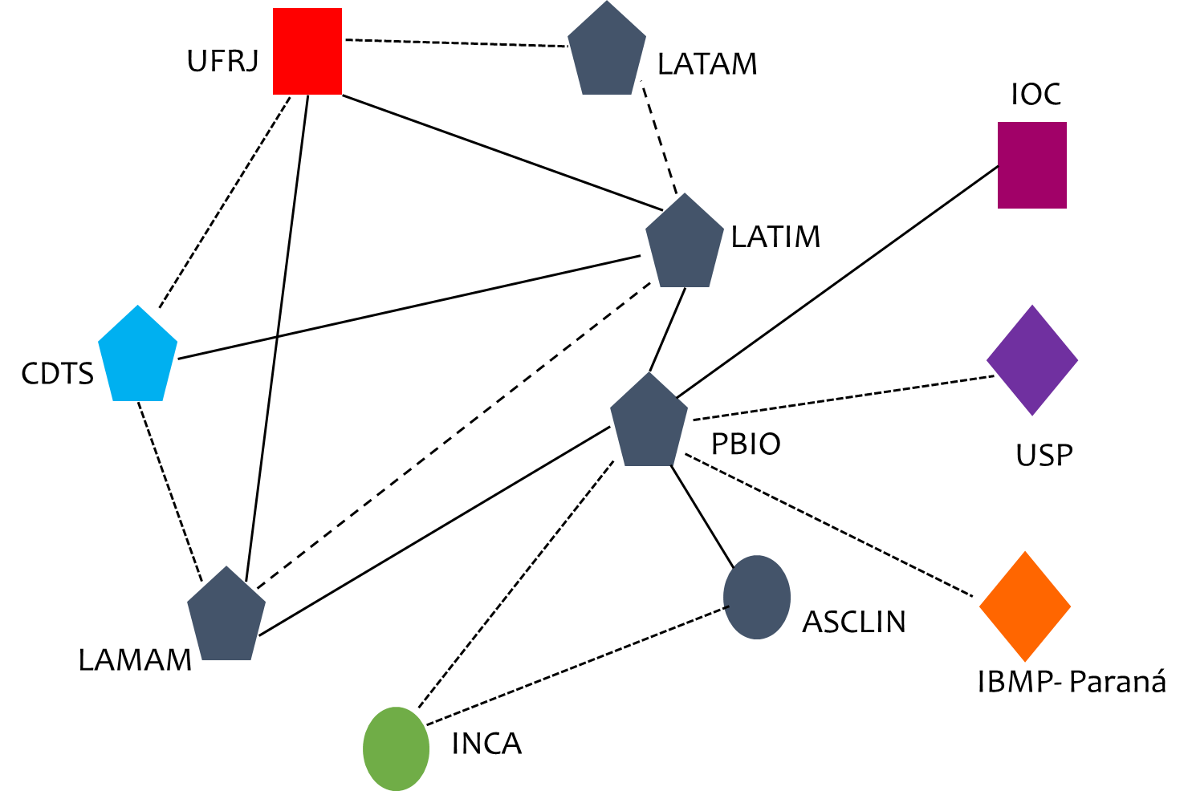
^{Parcerias em andamento}

Slide 25



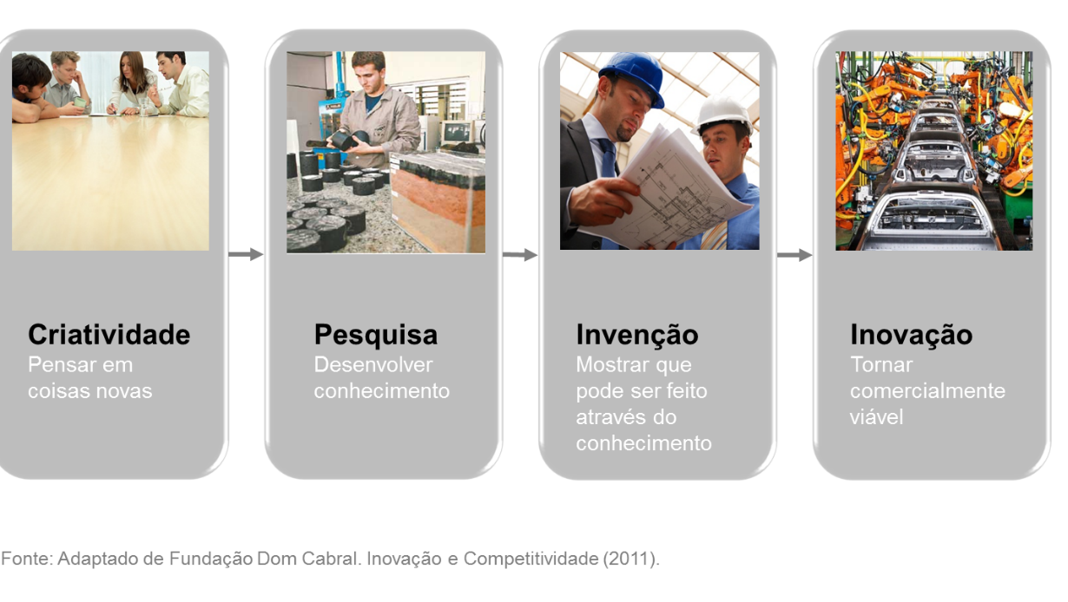
Fórum de Redes de Colaboração em Oncologia
Alavancando a inovação em Bio-Manguinhos.
Por que é necessário fomentar a inovação?
Ex. Biofármacos

Slide 26
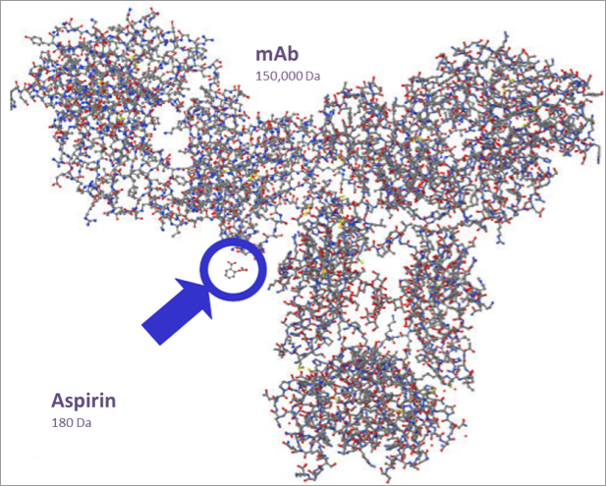
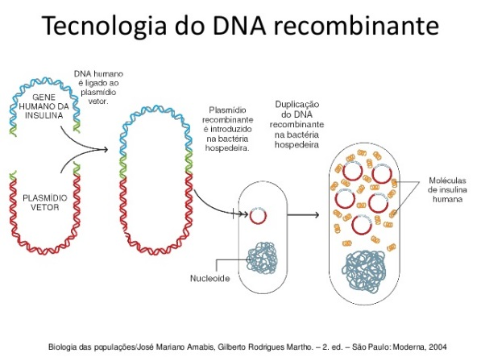
Biofármacos ou medicamentos biológicos
Moléculas de origem biológica com estrutura complexa
Produzida em E. Coli
pela Genetech /Eli Lilly
o princípio ativo do medicamento é obtido através do emprego industrial de células ou microorganismos modificadas geneticamente.
1982 → Aprovação pelo FDA da insulina recombinante
ex. proteínas, DNA, RNA
produtos terapêuticos obtidos por biotecnologia
Câncer, doenças autoimunes e metabólicas
Principalmente para tratamento de doenças crônico-degenerativas
Alto valor agregado
P&D, Patentes e exclusividade
Hoje: cerca de 160 diferentes biofármacos aprovados pelo FDA

Slide 27
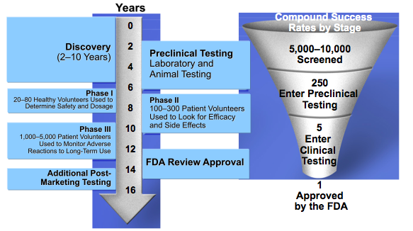
^{Desenvolvimento de Biofármacos}
Processo complexo, longo, de alto risco e de custo elevado
  As Big Pharma investem de 10 a 20% de sua receita em P&D.
  Custo de desenvolvimento de NME: US$1,5 bihão
    Desenvolvimento do produto – 16%
    Custo do insucesso – 44%
    Custo de oportunidade pelo capital investido (longo tempo para registro e lucro) - 40%
  Necessidade de parcerias, aquisições ou contratação de serviços
    Universidades, start ups e outras parcerias
    CRO – Contract Research Organization
    CMO – Contract Manufacture Organization
    CSO – Contract Sales Organization
  A medida que vai avançando nos estágios de desenvolvimento
    Aumenta o tempo, complexidade e o número de recursos necessários (inclusive o custo)
    Diminui o risco
Fonte: Bowen and Casadevall, 2015
Notes:
Tempo e custo de capital se refere ao longo prazo de maturação dos projetos, investimento que fica retido sem retorno por longo tempo.

Slide 28

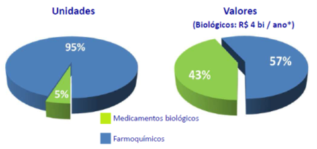
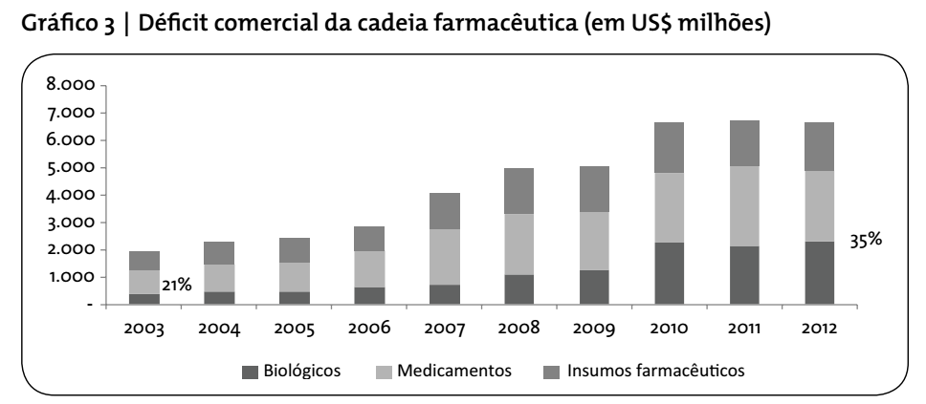
^{Biofármacos no Brasil}
O Brasil é fortemente dependente da importação de biofarmacêuticos
Gasto relevante para o SUS
  Anticorpos monoclonais são 1% dos biofármacos adquiridos pelo SUS e representam 32% dos gastos.
O déficit da balança comercial brasileira em medicamentos (biológicos e químicos) atingiu, em 2010, cerca de 5,4 bi US$.
Cenário de forte vulnerabilidade externa do país
  déficit comercial, de conhecimento e tecnologia
Fonte: Pimentel et al., 2013

Slide 29

Desenvolvimento de biofármacos no Brasil
Desafios
Oportunidades
Pessoas especializadas
Infraestrutura
Insumos e equipamentos
Agências regulatórias e propriedade intelectual
Concorrência externa
Burocracia
Inteligência e estratégia
Marketing especializado para a classe médica
Cultura acadêmica x comercial
Inovação incremental x radical
Expiração de patentes de medicamentos Blockbusters
Diminuição do ritmo de crescimento do mercado nos países desenvolvidos e aumento nos emergentes
Poder de compras do MS
Segmento de genérico como gerador de receitas
Reconhecimento da importância da inovação como estratégia de sobrevivência
Pesquisa em biotecnologia
Políticas públicas (ex. PDP, Lei da Inovação e Lei do Bem).

Slide 30
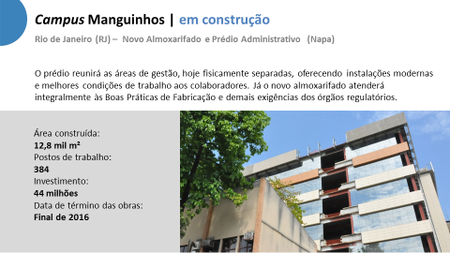
Fórum de Redes de Colaboração em Oncologia
Alavancando a inovação em Bio-Manguinhos.
^{Outubro de 2016}
^{Local: NAPA}

Slide 31
Fórum de Redes de Colaboração em Oncologia
Alavancando a inovação em Bio-Manguinhos.
Objetivo:
Promover a formação de novas parcerias na área de Oncologia, alavancando o desenvolvimento de novos produtos e tecnologias de suporte.
Resultados esperados:
Formalização de parcerias de pesquisa e desenvolvimento em oncologia (CDTS, IOC, ICC, Fiocruz-CE, INCA, UFRJ, UERJ e UNB);
Mapeamento das Instituições, pesquisadores, tecnologias e de linha de pesquisa em oncologia.
Embasamento para o desenvolvimento de uma metodologia para formação de redes de colaboração com foco no desenvolvimento de produtos e tecnologias de suporte, promovendo a Inovação.
Identificar as lideranças que podem mobilizar a rede
Duração:
Serão 2 dias de evento.

Slide 32

^{Temas da programação}
Preenchimento de Gaps
Tecnologias de Suporte
(Ex. vetores, phage display, nanotecnologia, etc)
Modelos animais para câncer
Alvos para
diagnóstico e prognóstico
Estudos Clínicos
Novos alvos
terapêuticos

Slide 33
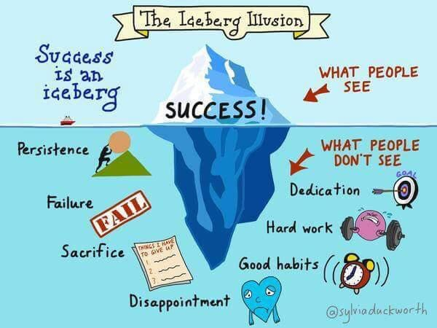
Obrigada
aline.almeida@bio.fiocruz.br
Pcristina@bio.fiocruz.br

